Slide 1


UBND QUẬN LONG BIÊN
TRƯỜNG MẦM NON HOA THUỶ TIÊN
LĨNH VỰC HOẠT ĐỘNG VỚI ĐỒ VẬT
Đề tài: Nhận biết tàu hoả
Lứa tuổi: Nhà trẻ 24- 36 tháng
Giáo viên: Lương Thu Hà
NĂM HỌC 2024 -2025

Slide 2

1. Gây hứng thú

Slide 3
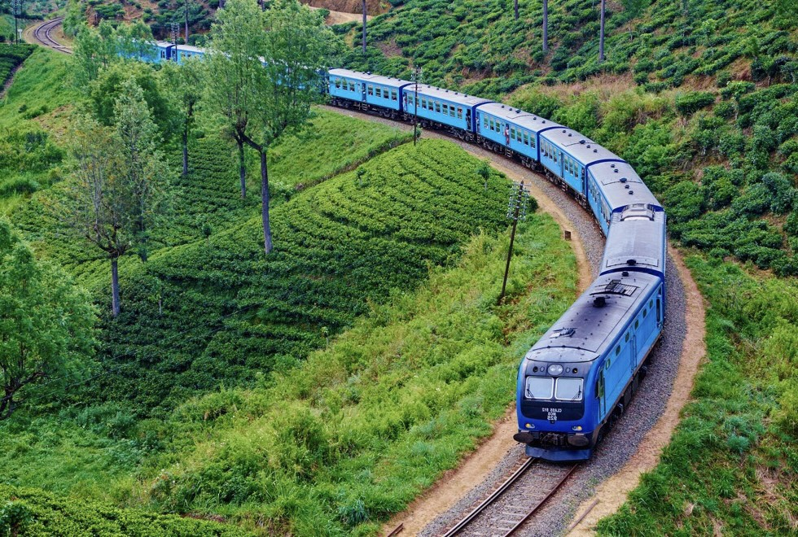
Tàu hỏa

Slide 4
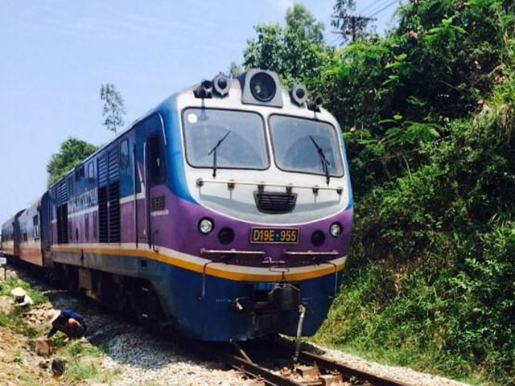
Đầu tàu

Slide 5
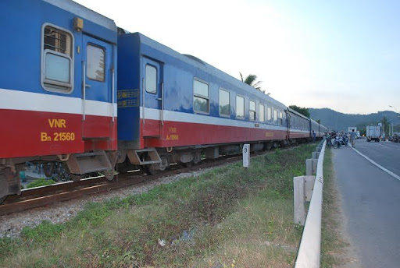
Toa tàu

Slide 6
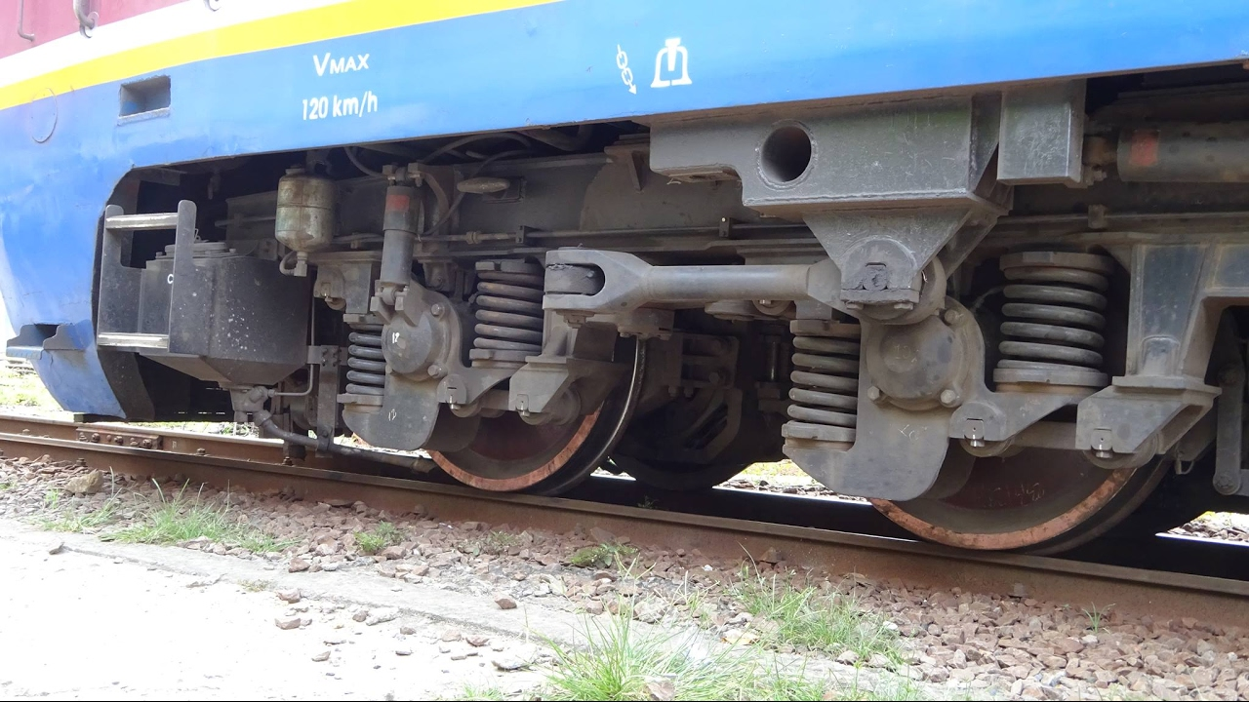
Bánh xe

Slide 7
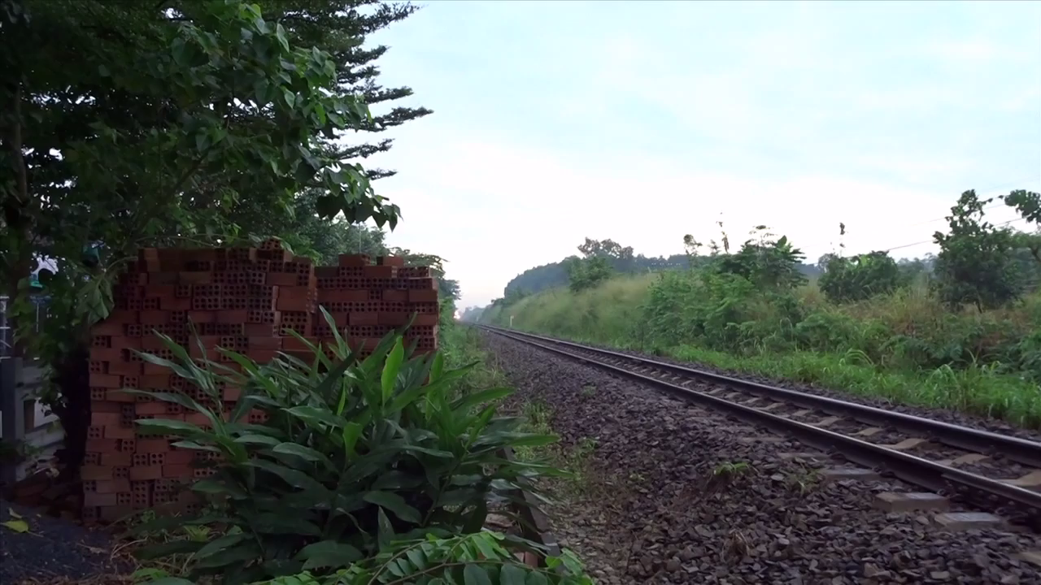

Slide 8
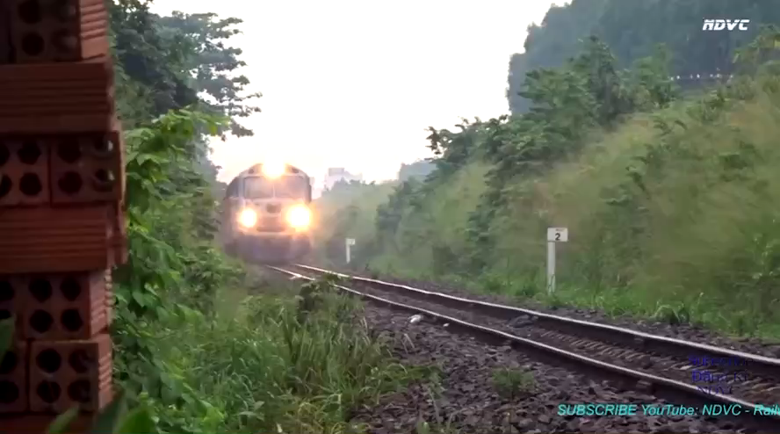
Tiếng tàu hỏa chạy

Slide 9
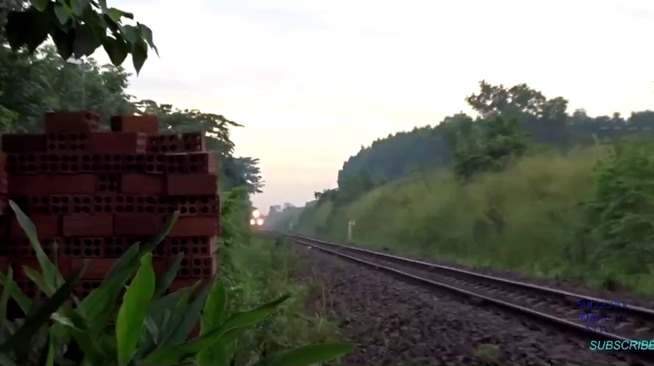
Tiếng còi tàu hỏa

Slide 10

Mở Rộng

Slide 11
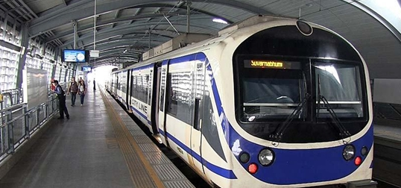
Tàu điện ngầm

Slide 12
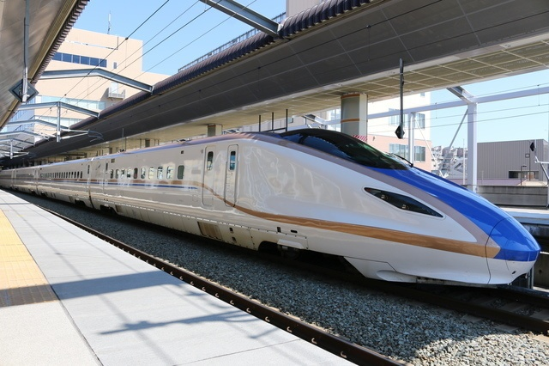
Tàu siêu tốc

Slide 13
Trò chơi: Ai đoán giỏi
Trò chơi: Thi xem ai
nhanh hơn
CC:Cô nói u u,,,xình xịch- trẻ trả lời tàu hỏa; khi cô nói tàu hỏa-trẻ trả lời u u u

Slide 14
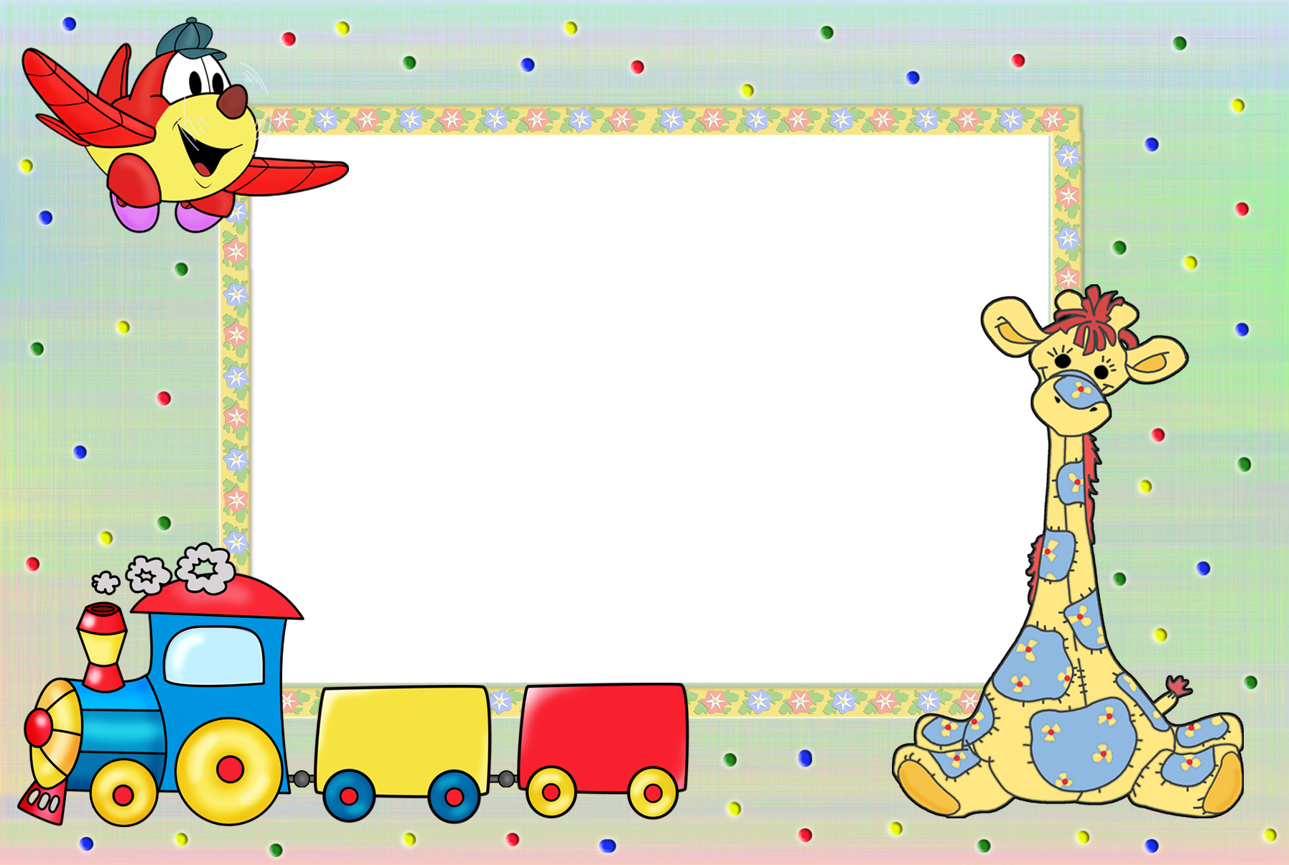

Trò chơi: Làm đoàn tàu
CC: Cô làm đầu tàu, trẻ làm toa tàu
và hát bài hát:“Đoàn tàu nhỏ xíu”

Slide 15

Giờ học kết thúc
Chúc các bé chăm ngoan – Học giỏi

